Slide 1

One-person households Project with One_Team
MZ 세대를 위한 1인가구
생활 패턴 분석 서비스

Slide 2

One-person households Project with One_Team
MZ 세대를 위한 1인가구 생활 패턴 분석 서비스
History
Document History
NO | Version | Date | Page | Description
1 | 0.1 | 2023-05-07 | 1p – 12p | 기획안 초기 내용 작성
2 | 0.2 | 2023-05-11 | 1p – 41p | 기획안 종합

Slide 3

Chapter
02
1인가구 식생활 정보 제공 서비스
2-1 기획의도
2-2 프로젝트 목표
2-3 개발 목표
2-4 기대효과
One-person households Project with One_Team

Slide 4
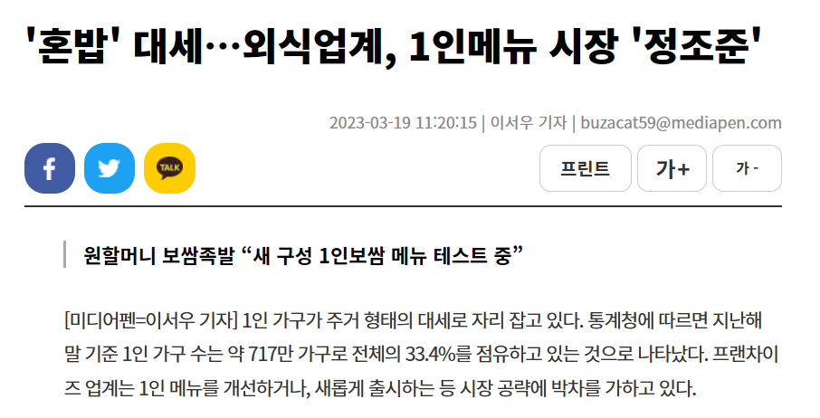
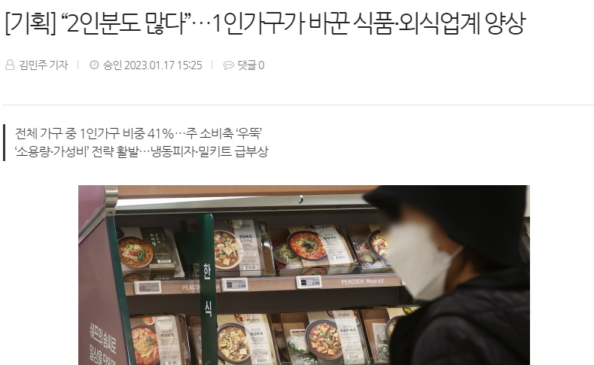
1인가구 식생활 정보 제공 서비스
2-1
기획의도
트렌드를 주도하는 MZ 세대 1인가구
- 외식 트렌드를 이끄는 청년 1인가구, “혼밥·혼술” 추세
- 간편식 및 밀키트 시장의 급성장
*출처 : 미디어펜(http://www.mediapen.com/news/view/802172)
*출처 : 매일일보(https://www.m-i.kr/news/articleView.html?idxno=980348)

Slide 5
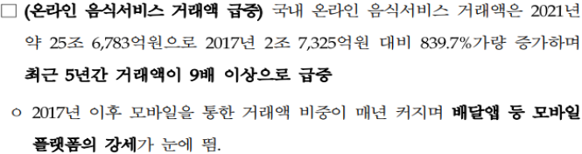
1인가구 식생활 정보 제공 서비스
2-1
기획의도
“혼밥” 비율과 간편식·배달음식 소비 높아져
- 온라인 쇼핑몰 이용 빈도수 1.8% → 20.9%, 약 11배 증가
1인가구 식사 횟수 및 온라인 음식 서비스 거래액
*출처 : 2022 서울시 1인 가구 실태조사 보고서 「온라인쇼핑동향조사」, 통계청
1인가구 식사 횟수
1인가구 온라인 음식 서비스 거래액
[단위: 끼]
[단위: 백만원]
구분 |  | 전체 식사 | 혼자 식사 | 집에서 혼자 식사 | 외부에서 혼자 식사
전체 |  | 16.6 | 12.1 | 8.5 | 3.6
성별 | 남성 | 16.6 | 11.9 | 7.9 | 4.0
 | 여성 | 16.6 | 12.2 | 9.0 | 3.2
세대별 | 청년 | 16.1 | 11.4 | 7.6 | 3.8
 | 중장년 | 16.8 | 12.0 | 8.3 | 3.7
 | 노년 | 17.7 | 13.8 | 11.2 | 2.6
구분 | 2017년 | 2018년 | 2019년 | 2020년 | 2021년 | 2022년
총합계 | 2,732,568 | 5,262,777 | 9,735,362 | 17,334,238 | 25,678,335 | 13,230,185
모바일쇼핑 | 2,354,254 | 4,773,004 | 9,069,334 | 16,434,234 | 24,982,810 | 12,941,367
인터넷쇼핑 | 378,319 | 489,773 | 666,029 | 900,004 | 695,527 | 288,821
모바일 비중 | 86.2% | 90.7% | 93.2% | 94.8% | 97.3% | 97.8%

Slide 6
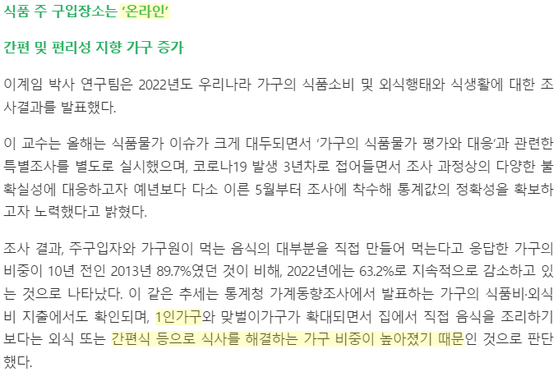
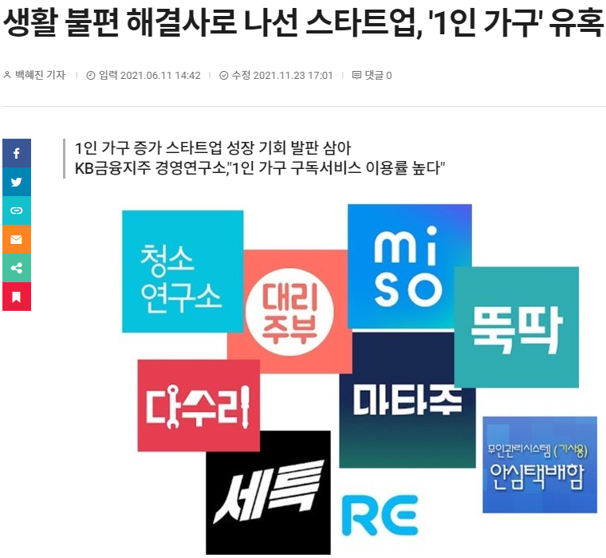
1인가구 식생활 정보 제공 서비스
2-1
기획의도
계속 변화하는 음식 서비스 시장
- 1인가구 음식 서비스를 창업하는 스타트업 증가
- 하지만 정보와 경험 부족으로 파업하는 비율 높아
*출처 : 팜인사이트(http://www.farminsight.net/news/articleView.html?idxno=9967)
*출처 : 코노미뉴스(http://www.1conomynews.co.kr/news/articleView.html?idxno=14270)

Slide 7
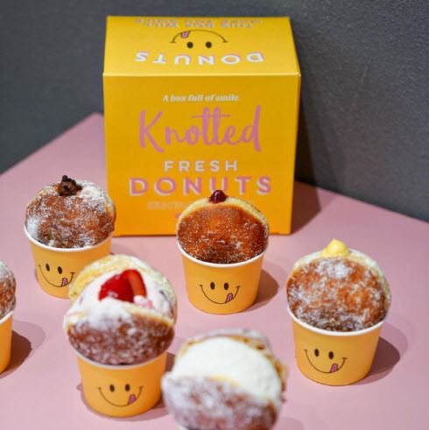

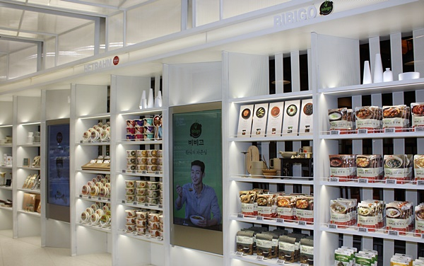
1인가구 식생활 정보 제공 서비스
2-2
프로젝트 목표
1인가구 식생활 정보 제공 서비스
✓ 1인가구를 타깃으로 식품을 개발하는 식품기업에 정보 전달
✓ 시장 안정성과 경쟁력 강화, 소비자 만족도 향상에 기여
HMR 식품군 선호도 파악
외식 및 배달 선호도 파악
트렌드 변화
1인가구의 즉석식품, 밀키트 등 HMR 제품군 시장 분석 및 선호도 정보 제공
1인가구의 배달음식, 외식 이용 등
현황 및 선호도 정보 제공
MZ 세대 1인가구 사이에서
뜨고 있는 이슈 확인

Slide 8
1인가구 식생활 정보 제공 서비스
2-3
개발 목표
HMR 식품 시장분석
가공식품소비자조사 통계 DATA
가공식품 시장의 규모 및 매출 변화 DATA

Slide 9

1인가구 식생활 정보 제공 서비스
2-3
개발 목표
배달음식, 외식 산업 분석
배달 App 이용 현황
식품소비행태조사 통계 DATA
외식산업 통계 DATA

Slide 10
1인가구 식생활 정보 제공 서비스
2-3
개발 목표
1인가구 식생활 트렌드
쿠팡, 온라인 식품몰 크롤링
SNS 크롤링

Slide 11
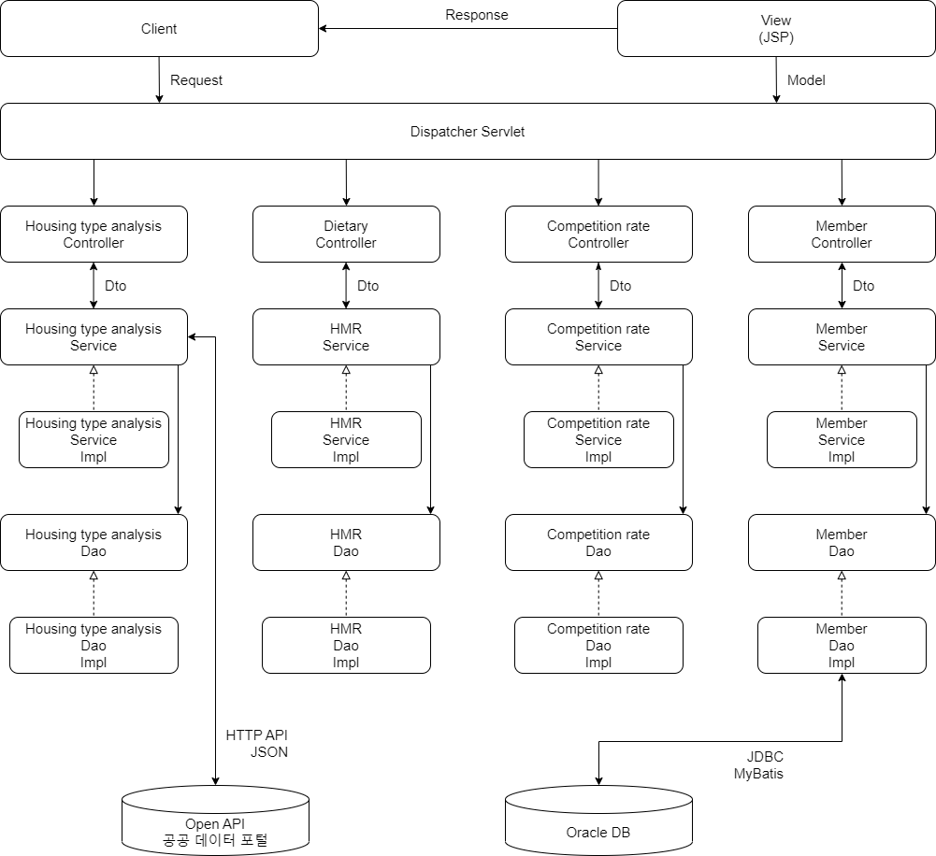
1인가구 식생활 정보 제공 서비스
2-3
개발 목표

Slide 12
1인가구 식생활 정보 제공 서비스
2-3
개발목표
Development Goal
1
HMR 시장 분석 및 1인가구 HMR 식품 선호도 분석
가공식품 시장의 규모 및 매출 변화와 소비트렌드 파악
2
1인가구 배달음식 및 외식 산업 이용 분석
배달앱 이용현황 및 외식산업 통계자료 활용
3
시각화 1인가구 식생활 트렌드
eCommerce 플랫폼과 SNS 크롤링 통해 최신 트렌드 분석

Slide 13
1인가구 식생활 정보 제공 서비스
2-4
기대효과
식품 관련 업체의 경쟁력 강화와
시장 성장에 기여해 맞춤형 식품 개발로
1인가구 식생활 만족도 향상

Slide 14
MZ 세대를 위한 1인가구
생활 패턴 분석 서비스

